Slide 1

Телеграм-бот
Демонстрація роботи бота-консультанта

Slide 2
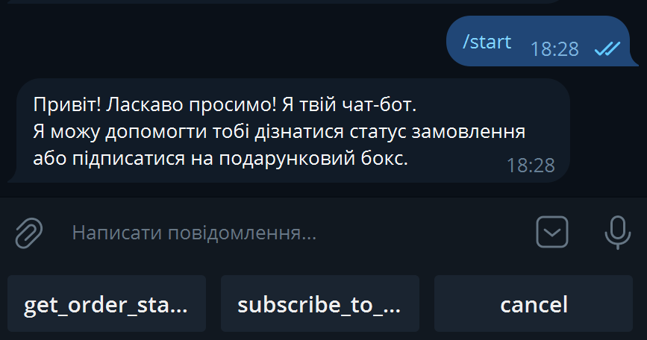
Головне меню
cancel – завершує поточний діалог із ботом. Діалог можна почати знову, скориставшись командою /start.
get_order_status – дозволяє дізнатись статус замовлення.
subscribe_to_gift_box – підписатись на подарунковий бокс.

Slide 3
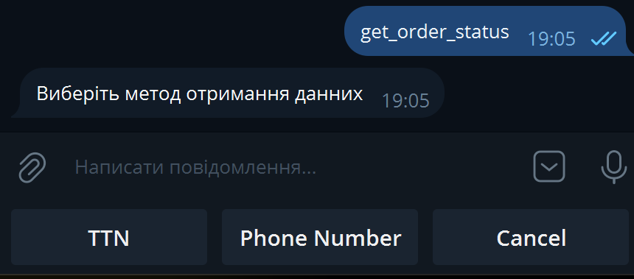
Дізнатись статус замовлення
Статус замовлення можна дізнатись двома способами:
TTN
Phone Number

Slide 4
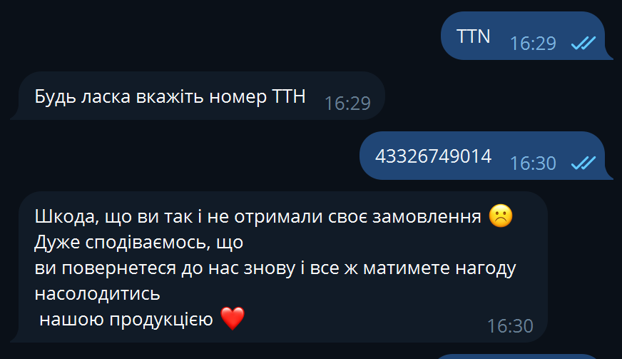
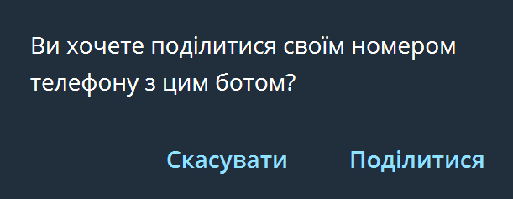
Дізнатись статус замовлення

Slide 5
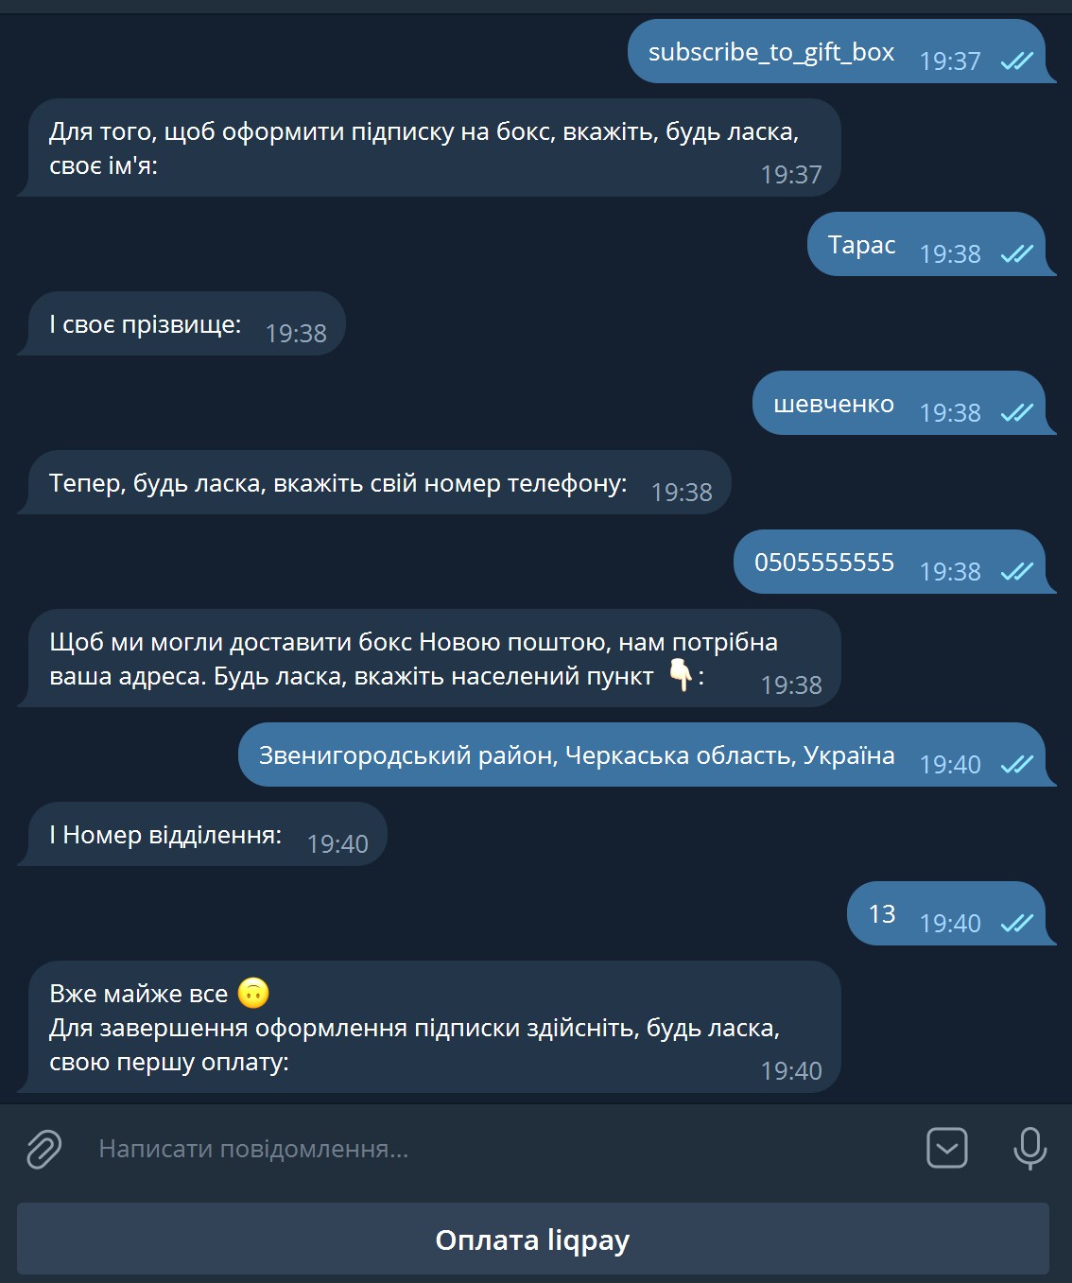
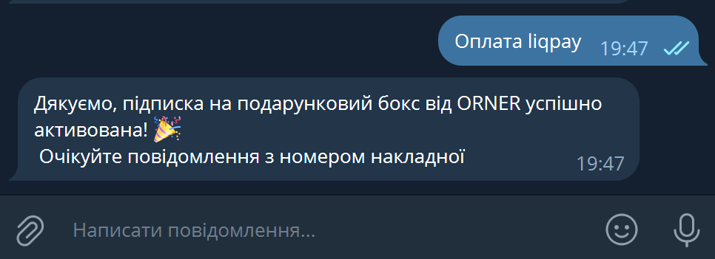
Підписатись на подарунковий бокс
Підписатись на подарунковий бокс можливо після введення всіх необхідних даних та оплати

Slide 6
Що НЕ було реалізовано
Нагадування – під час введення даних для оформлення підписки користувач НЕ отримує нагадування через 3хв, 2 год, і тп.
Додавання підписників у Базу Даних – новий підписник додається в Гугл Таблицю.
Оплата лікпей – кнопка оплати не перекидає на лікпей

Slide 7
Телеграм-бот вже працює:
Посилання на бота:
https://t.me/begin_16_bot

